Slide 1
ZAŠTO ISTRAŽIVATI

Slide 2
Sastavnice znanstvenog rada
Znanstveni rad je pisani izvještaj o napravljenom istraživanju koji je organiziran u nekoliko dijelova (poglavlja)
Dijelovi znanstvenog rada:
Naslov rada
Ime autora i adrese
Sažetak (apstrak)
Ključne riječi
Uvod
Materijal i metode
Rezultati
Diskusija
Zaključak
Zahvale
Literatura

Slide 3
Važnosti istraživanja, pokusa, znanstvenog rada
«Znanstveno istraživanje je svako sistematsko i kreativno djelovanje radi povećanja fonda znanja, uključujući znanje o čovjeku, kulturi, društvu, te upotreba toga znanja za nove primjene»
Istraživanjima se dolazi do novih otkrića kojima se podiže kvaliteta života.

Slide 4
Mjerenja u znanstvenom radu
Brojenje i mjerenje osnova su za sva mjerljiva istraživanja
Mjerenje se definira kao postupak kojim se uz pomoc
mjerila utvrđuje brojčana vrijednost nekog ekstenzivnog
svojstva, ili kao uspoređivanje dvije istovrsne veličine,
tako da se utvrdi njihov omjer
potrebno je odrediti mjernu jedinicu
U radu se mora upotrebljavati medunarodni sustav mjernih jedinica SI

Slide 5
Pogreške mjerenja
Razlika između izmjerene vrijednosti i stvarne vrijednosti fizikalne veličine naziva se apsolutna pogrješka mjerenja
U praksi postoji i relativna pogrješka kao omjer apsolutne pogrješke i stvarne veličine
Objavljivanje “negativnih “rezultata često se zanemaruje a važna su jer se očekuje pošten i jasan opis istraživanja, a ponekad su i loši rezulatai važni te su i sami nova otkrića (poput prvog antibiotika)

Slide 6
Grafički prikaz
Grafovi se koriste da bi se prikazali:
važni obrasci
trendovi
međusobni odnosi između varijabli

Slide 7
Grafovi moraju biti:
Razumljivi
Precizni
Jasni
Ekonomični
Numerirani

Slide 8
Tipovi grafova: :
Linijski graf
Graf sa stupićima
Histogram
Kružni graf
Prstenasti graf

Slide 9
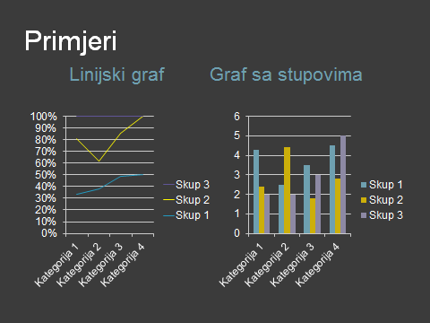

Slide 10
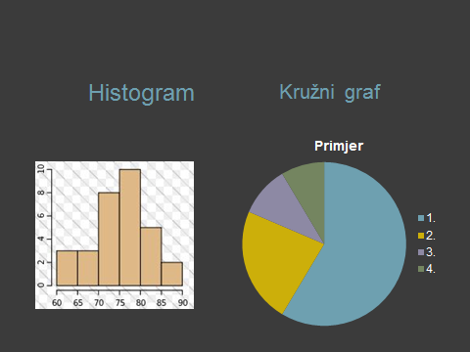

Slide 11
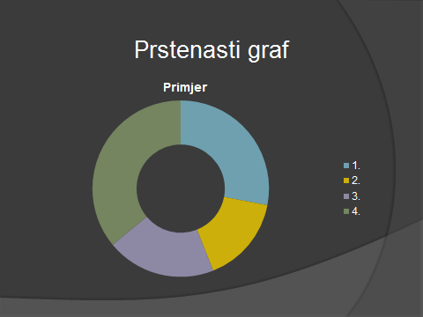

Slide 12
Obrada rezultata mjerenja
Rezultati - moraju biti pregledni u obliku tablice ili dijagrama
Preporučuje se da se rezultati obrade statistički
Osnovna svrha rezutata je pokazati što je dobiveno tijekom istraživanja
Posebno treba istaknuti one rezultate koji otvaraju nove putove i straživanja

Slide 13
Naši osobni motivatori za istraživanje svijeta oko sebe
Zanimljivo nam je učenje otkrivanjem
Stjećemo trajno znanje
Donosimo nova otkrića
Izazov
Dinamičnost rada

